Slide 1
Раздел 5. Политическая сфера
Тема 5.1. Политика и власть. Политическая система
Лекция 5.1.2. Федеративное устройство Российской Федерации

Slide 2
План:
Субъекты государственной власти в Российской Федерации.
Государственное управление в Российской Федерации.
Государственная служба и статус государственного служащего.
Опасность коррупции, антикоррупционная политика государства, механизмы противодействия коррупции.
Обеспечение национальной безопасности в Российской Федерации.
Государственная политика Российской Федерации по противодействию экстремизму

Slide 3
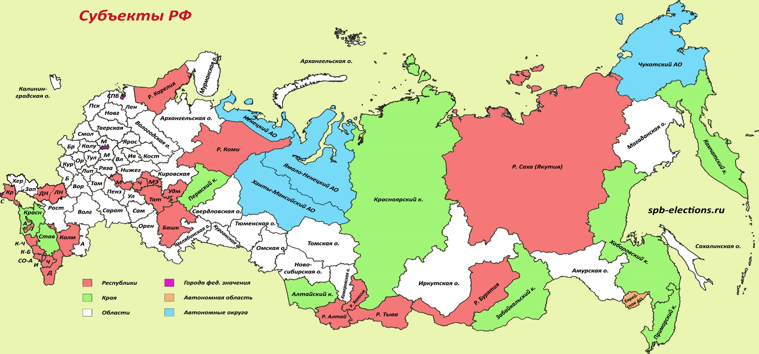
Субъекты государственной власти в РФ
Россия – федеративное государство, которое включает республики, края, области, города федерального значения, автономную область и автономные округа – равноправные субъекты Российской Федерации.
Каждый субъект имеет свою конституцию или устав, а также законодательство, что гарантирует им определенную степень автономии.
Федеративный характер российской государственности раскрывает ст. 5 Конституции РФ, указывая на принципы организации устройства России.

Slide 4
Принципы федеративного устройства РФ
Государственная целостность - РФ является единым государством, состоящим из различных субъектов, которые имеют равные права и обязанности. При этом каждый субъект сохраняет свою самостоятельность и право на развитие в соответствии с особенностями своей территории, культуры и экономики.
Единство системы государственной власти - В РФ существует единая система государственной власти, которая обеспечивает реализацию законодательства и политики на всей территории страны. Каждый субъект имеет органы государственной власти, которые осуществляют свои полномочия в соответствии с Конституцией и законами РФ.
Разграничение предметов ведения и полномочий между органами государственной власти РФ и органами государственной власти субъектов РФ - Некоторые вопросы, такие как оборона, внешняя политика и федеральные законы, регулируются на федеральном уровне, в то время как другие, например, образование, здравоохранение и культура, относятся к компетенции региональных органов власти.
Равноправие и самоопределение народов в РФ - Народы, проживающие на территории РФ, имеют право на свободу политического, культурного и языкового развития, а также на самоопределение в пределах конституционного строя и законодательства РФ.
Равноправие субъектов РФ во взаимоотношениях с федеральными органами государственной власти - Все субъекты РФ имеют одинаковые права и полномочия перед федеральными органами власти. Каждый субъект вправе самостоятельно принимать решения в рамках своих компетенций и участвовать в принятии федеральных решений на равноправной основе.

Slide 5
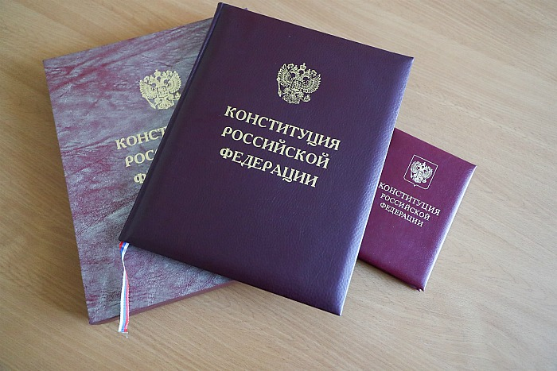
Полномочия Федерации
внешняя политика и международные отношения;
оборона и безопасность;
организация публичной власти;
судоустройство и прокуратура;
принятие и изменение Конституции и федеральных законов, контроль за их соблюдением;
установление правовых основ единого рынка;
федеративное устройство и территория;
федеральный бюджет; федеральная государственная собственность и управление ею.
В соответствии со ст. 71 Конституции РФ к полномочиям Федерации отнесены вопросы, затрагивающие интересы всей страны в целом:
Например, судоустройство в Российской Федерации находится в исключительной компетенции Российской Федерации.

Slide 6
Совместные полномочия центра и субъектов
К совместным полномочиям России и субъектов в соответствии со ст. 72 Конституции РФ относятся:
выполнение международных договоров РФ;
режим пограничных зон;
адвокатура и нотариат;
обеспечение законности, правопорядка, общественной безопасности;
разграничение государственной собственности;
вопросы владения, пользования и распоряжения землей, недрами, водными и другими природными ресурсами;
осуществление мер по борьбе с катастрофами, стихийными бедствиями, эпидемиями, ликвидация их последствий;
защита исконной среды обитания и традиционного образа жизни малочисленных этнических общностей.
Например, внешнеполитические отношения относятся к исключительной прерогативе РФ. Так, 13 июня 2023 года Президентом России В.В. Путиным был подписан закон «О ратификации Соглашения между Правительством РФ и Правительством КНР о сотрудничестве в сфере поставок природного газа из РФ в КНР по «дальневосточному» маршруту». Выполнение этого соглашения обеспечивает пополнение бюджета РФ за счет налогов и сборов, и привлекают инвестиции в дальневосточные регионы.

Slide 7
Полномочия субъектов
Конституция РФ определяет ст. 73, что субъекты РФ обладают всей полнотой государственной власти, вне пределов ведения Федерации и ее совместных полномочий с субъектами. К таковым мы можем отнести:
принятие и изменение Конституции (Устава) субъекта и иных законов,
установление системы органов государственной власти субъекта и ее формирование,
административно-территориальное устройство субъекта,
принятие и исполнение бюджета субъекта,
управление государственной собственностью субъекта,
обеспечение деятельности органов местного самоуправления.
Например, принятие и исполнение бюджета субъекта РФ находится в его исключительном ведении. Так, 19 декабря 2023 года Законодательным Собранием Нижегородской области был принят бюджет области, в котором основными направлениями расходов обозначены финансирование развития образования, социальное обеспечение, переселение граждан из аварийного жилищного фонда и улучшение жилищных условий для многодетных семей.

Slide 8
Государственное управление в РФ
Ключевые органы государственной власти
Государственное управление в РФ – это деятельность государственных органов и должностных лиц по реализации государственных функций и задач, основанная на законе и направленная на достижение целей, поставленных политикой государства.
Оно осуществляется на федеральном, региональном (субъектном) и местном уровнях через законодательные, исполнительные и судебные органы власти.
Президент РФ: глава государства, участвует в реализации государственной политики.
Федеральное Собрание: Законодательный орган, состоит из Совета Федерации и Государственной Думы, которые занимаются разработкой и принятием законов.
Правительство РФ: Высший исполнительный орган, ответственный за исполнение законов.
Суды РФ: Осуществляют правосудие и применяют законы в конкретных делах.
Президент
Гарант Конституции / координатор
Законодательная
Исполнительная
Судебная
Федеральное собрание:
Правительство
Конституционный суд / Верховный суд / Высший Арбитражный суд

Slide 9
Уровни, виды деятельности и основы государственного управления
Уровни управления:
Федеральный: осуществляется федеральными органами власти, включая Президента, Правительство и Федеральное Собрание.
Региональный: включает органы государственной власти субъектов РФ (законодательные, исполнительные), которые работают в рамках своей территории.
Местный (муниципальный): осуществляется органами местного самоуправления.
Виды деятельности:
Административная деятельность по превращению политики в реальность.
Экономическое управление: управление экономикой, финансами и ресурсами.
Управление охраной труда: деятельность по регулированию вопросов охраны труда.
Основы государственного управления:
Законодательная основа: деятельность органов власти должна базироваться на законах.
Государственная служба: профессиональная деятельность государственных служащих в органах власти.
Государственное принуждение: средство защиты интересов общества, применяемое государством.

Slide 10

Государственная служба
Государственная служба — это профессиональная деятельность граждан, обеспечивающая исполнение полномочий государства, федеральных органов власти и органов государственной власти субъектов РФ, а также исполнение государственными должностными лицами своих обязанностей.
Государственными служащими являются граждане, занимающие должности в системе государственной службы:
В Администрации Президента и Правительства РФ
В Министерствах и ведомствах
В Госдуме и Совете Федерации
В правоохранительных органах (полиция, прокуратура, ФСБ)
В органах местного самоуправления
Основные виды государственной службы
Государственная гражданская служба - деятельность граждан на должностях гражданской службы по обеспечению исполнения полномочий государственных органов и лиц, замещающих государственные должности. Она делится на федеральную и гражданскую службу субъектов РФ.
Военная служба - профессиональная деятельность граждан на воинских должностях в Вооруженных Силах РФ.
Государственная служба иных видов - деятельность граждан на должностях, установленных федеральными законами (например, в правоохранительных органах).

Slide 11

Статус государственного служащего
Совокупность прав, обязанностей, запретов и ограничений, установленных законом, для граждан, занимающих должности государственной службы и выполняющих профессиональную деятельность за счет бюджетных средств.
Правовое положение госслужащего регулируется Федеральным законом от 27.07.2004 № 79-ФЗ «О государственной гражданской службе РФ» и другими нормативными актами.
Ключевые элементы статуса госслужащего
Права: на повышение квалификации, создание профессиональных объединений, защиту своей профессиональной деятельности.
Обязанности: соблюдение законодательства, исполнение должностных регламентов и поручений, поддержание профессионального уровня, бережное отношение к государственному имуществу.
Ограничения и запреты: недопустимость занятия другой оплачиваемой деятельности (кроме преподавательской, научной и творческой), получение подарков, использование служебного положения в личных целях, участие в управлении коммерческими организациями.
Требования к служебному поведению: соблюдение этических норм, конфиденциальности, отсутствие конфликта интересов.

Slide 12

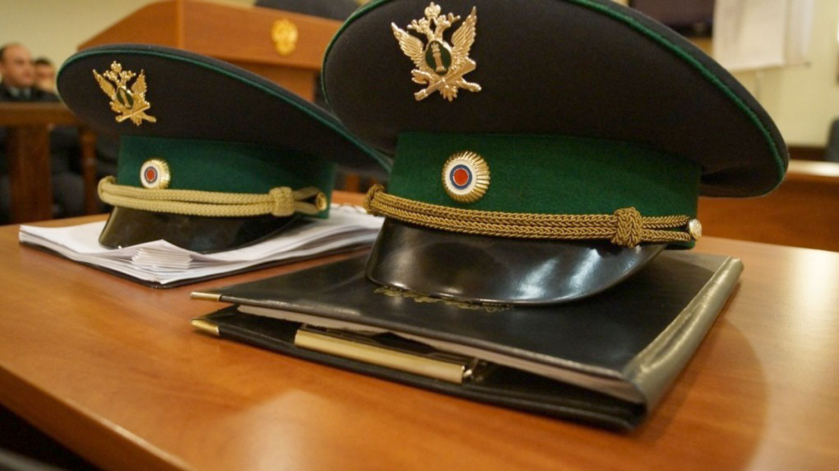
Кто такой государственный служащий?
Государственный служащий это гражданин, который:
Занимает должность государственной службы в федеральном органе власти или органе власти субъекта РФ.
Осуществляет профессиональную деятельность, направленную на обеспечение исполнения полномочий органов власти.
Получает денежное содержание из средств бюджета.
Особенности статуса
Отдельная категория работников: деятельность госслужащих регулируется специальными законами, отличными от трудового законодательства.
Служебный контракт: основа правоотношений, определяющая права и обязанности работника.
Ответственность: за нарушение законности и дисциплины госслужащий может быть привлечен к различным видам ответственности (дисциплинарной, административной, уголовной и др.).

Slide 13

Опасность коррупции
Опасность коррупции: Коррупция (взятки, злоупотребление властью) подрывает экономику, увеличивает цены, снижает качество услуг (медицина, образование) и разрушает доверие к власти. Она создает несправедливость и угрозу национальной безопасности.
Антикоррупционная политика государства это стратегия государства по борьбе с коррупцией. Ее основа — законы и международные соглашения. Главная цель — искоренить условия для коррупции, а не просто наказывать за нее.
Борьба с коррупцией — это комплекс мер, направленных на то, чтобы сделать систему прозрачной и подотчетной, а не наказать отдельных лиц.
Основные механизмы противодействия:
Предотвращение: Проверка доходов чиновников, запрет на конфликт интересов, прозрачные госзакупки, упрощение бюрократических процедур.
Правовое преследование: Уголовная ответственность за взятки и хищения.
Сотрудничество: Защита информаторов о коррупции, работа общественных организаций и СМИ.
Воспитание: Формирование в обществе нетерпимости к коррупции.

Slide 14

Обеспечение национальной безопасности РФ
— комплексная стратегия, направленная на защиту страны от внешних и внутренних угроз. Она основана на системе документов, ключевым из которых является Стратегия национальной безопасности РФ.
Ключевые аспекты:
Основная цель: Гарантировать защиту народа, суверенитета, территориальной целостности и устойчивого развития России.
Сферы безопасности: Меры применяются не только в военной области, но и в других критически важных сферах:
Военная безопасность: Оборонная способность страны, боеготовность армии.
Государственная и общественная безопасность: Борьба с терроризмом, экстремизмом, коррупцией, организованной преступностью.
Экономическая безопасность: Устойчивость экономики к санкциям и кризисам, технологическая независимость, продовольственная безопасность.
Информационная безопасность: Защита от кибератак, противодействие враждебной пропаганде, обеспечение цифрового суверенитета.
Энергетическая безопасность: Гарантированные поставки энергоресурсов.
Защита личности и общества: Обеспечение прав и свобод граждан, повышение качества жизни.

Slide 15
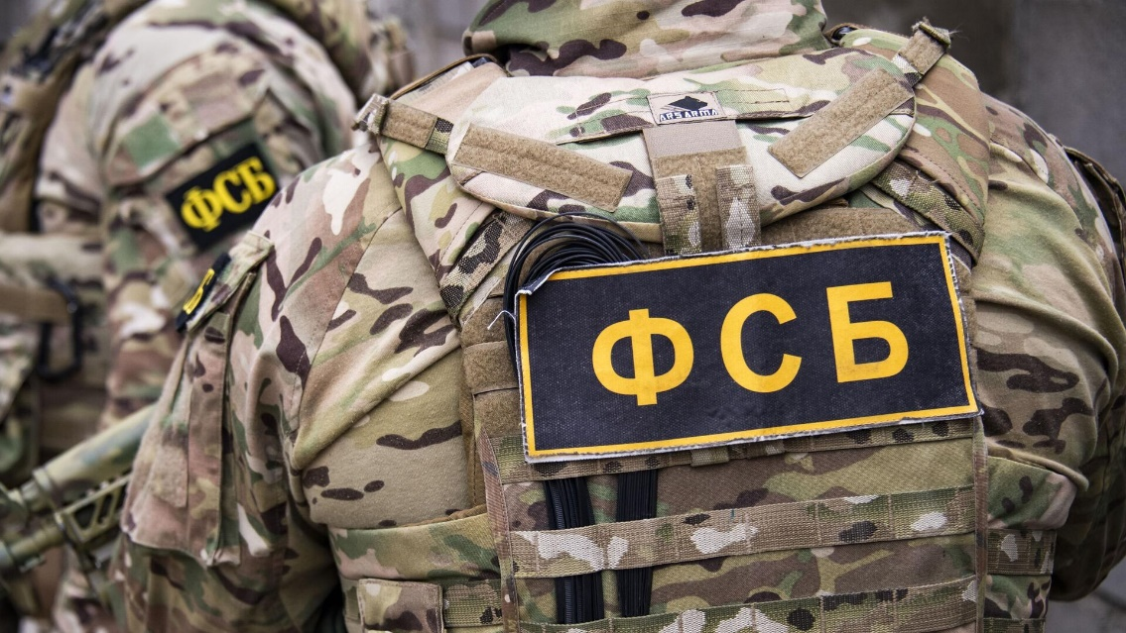
Принципы, инструменты и органы национальной безопасности
Ключевые инструменты и органы:
Силовые структуры: Армия, ФСБ, МВД, Росгвардия, СВР и др.
Совет Безопасности РФ: Конституционный совещательный орган при Президенте, который разрабатывает ключевые решения в этой области.
Законодательство: Законы, регулирующие вопросы обороны, контрразведки, борьбы с терроризмом и т.д.
Государственные программы: Целевое финансирование развития оборонно-промышленного комплекса, науки и технологий.
Сегодня в России национальная безопасность понимается широко — это не только защита границ, но и обеспечение стабильности, суверенитета и развития страны во всех сферах жизни в условиях растущего внешнего давления и новых вызовов.
Принципы:
Сдерживание: Поддержание достаточной военной мощи для предотвращения агрессии против России.
Межведомственное взаимодействие: Координация действий всех государственных органов.
Комплексный подход: Сочетание силовых, экономических, дипломатических и информационных мер.

Slide 16

Государственная политика РФ по противодействию экстремизму
Основная цель: Защита прав и свобод человека, конституционного строя, целостности и безопасности РФ.
Законодательная база:
Федеральный закон № 114-ФЗ «О противодействии экстремистской деятельности» — основной документ, определяющий понятия, направления и меры противодействия.
Уголовный кодекс РФ (ст. 280, 282, 282.1-282.3 и др.) — устанавливает ответственность за публичные призывы к экстремизму, возбуждение ненависти или вражды, организацию экстремистского сообщества.
Кодекс об административных правонарушениях — предусматривает наказания за менее опасные правонарушения экстремистской направленности.

Slide 17

Органы и меры по противодействию экстремизму
Профилактические меры:
Развитие системы межнационального и межрелигиозного диалога.
Патриотическое воспитание молодежи.
Пропаганда толерантности и гражданского единства.
Мониторинг межэтнических и межконфессиональных отношений.
Международное сотрудничество: Взаимодействие с иностранными государствами и международными организациями (ООН, ШОС, Интерпол) в борьбе с транснациональным экстремизмом и терроризмом.
Органы, осуществляющие противодействие:
Правоохранительные органы (МВД, СК РФ, ФСБ): выявление, предупреждение, расследование и пресечение экстремистской деятельности.
Роскомнадзор: контроль за соблюдением законодательства в интернете, выявление и блокировка запрещенных материалов.
Генеральная прокуратура РФ: надзор за исполнением законов, координация деятельности правоохранительных органов, ведение «Федерального списка экстремистских материалов».

Slide 18
Вопросы для повторения
Кто такой государственный служащий?
Что такое коррупция? В чем заключается ее опасность?
Перечислите основные механизмы противодействия.
Объясните термин «Обеспечение национальной безопасности РФ». В чем ее основная цель?
Перечислите сферы, в которых происходит обеспечение национальной безопасности РФ.
Перечислите принципы, инструменты и органы национальной безопасности.
В чем заключается основная цель Государственной политики РФ по противодействию экстремизму?
Какие государственные органы РФ заняты противодействием экстремизму? Какие профилактические меры они принимают?
Рассказать о субъектах государственной власти в РФ.
Перечислите и охарактеризуйте принципы федеративного устройства РФ.
Какие вопросы относятся исключительно к полномочиям Федерации?
Какие вопросы относятся к совместным полномочиям Федерации и субъектов?
Какие вопросы относятся исключительно к полномочиям субъектов?
Перечислите ключевые органы государственной власти.
Перечислите уровни, виды деятельности и основы государственного управления.
Перечислите ключевые элементы статуса госслужащего.

Slide 19

Домашнее задание
Б.И. Федоров. Обществознание. Учебник для СПО , 5.11

